Slide 1
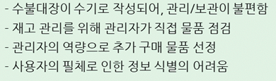
문제상황 및 동기 제시 -
문제에 대한 해결방안 및 타겟 고객 제시 - 수기로 작성하던 수불대장의 디지털화 - 저비용으로 소규모의 구성원에도 적은 부담 - 점검 및 추가 구매에 대한 제안을 하는 AI 지원 - e-커머스 연계를 통한 물품 환경에 맞는 제품 추천
구체적 아이디어 설명 - 핵심기능 - 동작 프로세스
사업 전망(비즈니스 캔버스 모델) - 캔버스를 쪼개서 하나 씩
경쟁사와의 차별성 - 이지판매재고관리
현재 개발 진행 상황 및 추후 계획 (사용기술/프레임워크, 로드맵)

Slide 2
1. 문제상황 및 동기 제시 - 수불대장이 수기로 작성되어, 관리/보관이 불편함 - 재고 관리를 위해 관리자가 직접 물품 점검 - 관리자의 역량만으로 추가 물품 선정 - 사용자의 필체가 불량할 시 정보 식별이 어려움 - 자주 사용되는 물건에 대한 관리를 관리자가 모든 물건을 확인하며 해야함
2. 문제에 대한 해결방안 및 타겟 고객 제시 - 수기로 작성하던 수불대장의 디지털화 - 저비용으로 소규모의 구성원에도 적은 부담 - 점검 및 추가 구매에 대한 제안을 하는 AI 지원 - e-커머스 연계를 통한 물품 환경에 맞는 제품 추천 => 소규모의 물품/자재관리가 필요한 기업

Slide 3
3.구체적 아이디어
- 개인 혹은 공동 소유의 전용 물품에 대한 관리 체계 제공
- 널리 보급된 자원의 활용을 극대화하여 완전한 저비용 체계 강조
- 수기 수불대장의 온라인 대체
- 수불대장의 온라인 기록 (수불대장 훼손 피해 예방)
- 수기 작성/가독성 불편 해소
- 실시간 대여/반납 현황 파악
- 분실/도난/파손 추적 용이
- AI를 접목한 분석/제안 및 e-커머스 연계
- IT 업계에서의 플랫폼화 추세 강조 ex) 네이버 카페로 시작한 중고나라의 현 시장 가치 등 플랫폼이 가지는 이점 강조
=> 물품관리 시스템의 플랫폼화 계획에 대한 사업적 이점 강조
여기서 플랫폼이란?
경계가 없던 땅이 구획되면서 용도에 따라 다양한 형태로 활용될 수 있는 공간 상징
기초 동작 방식 (수행계획서 내용)
① 특정 일련번호를 가진 QR 코드를 관리 대상 물품에 부착
② 해당 물품을 온라인 환경에 등록
③ 어플리케이션을 통해 실시간 대여/반납 현황을 확인하고
대여 및 반납을 진행
④ 관리자는 AI의 분석 결과(자주 대여하는 물품 추가 구매
제안 등)에 따라 후속 조치 시행

Slide 4
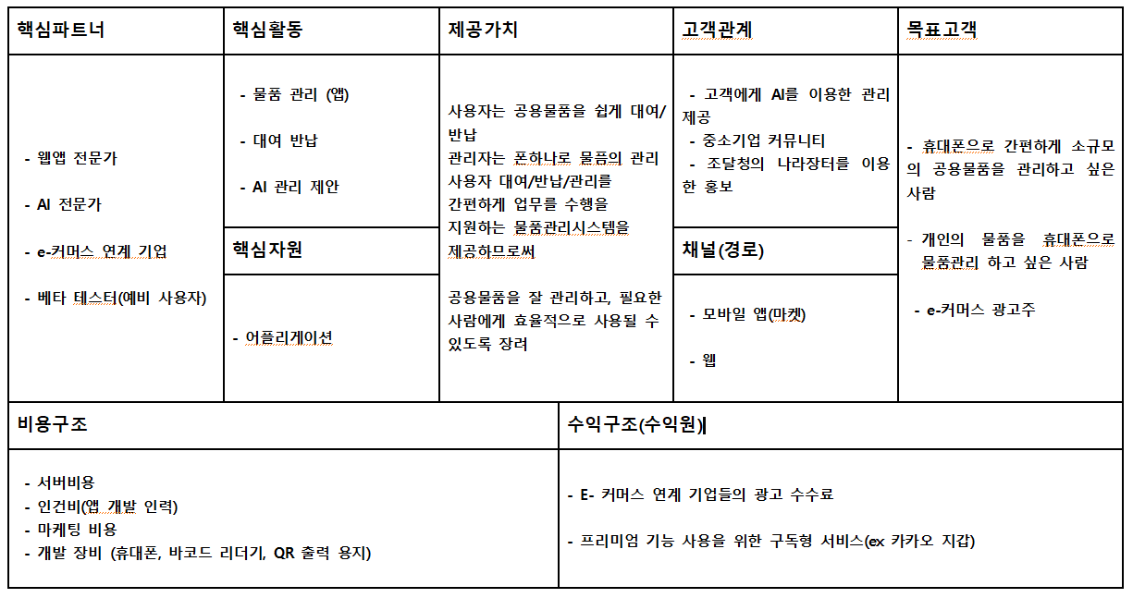

Slide 5
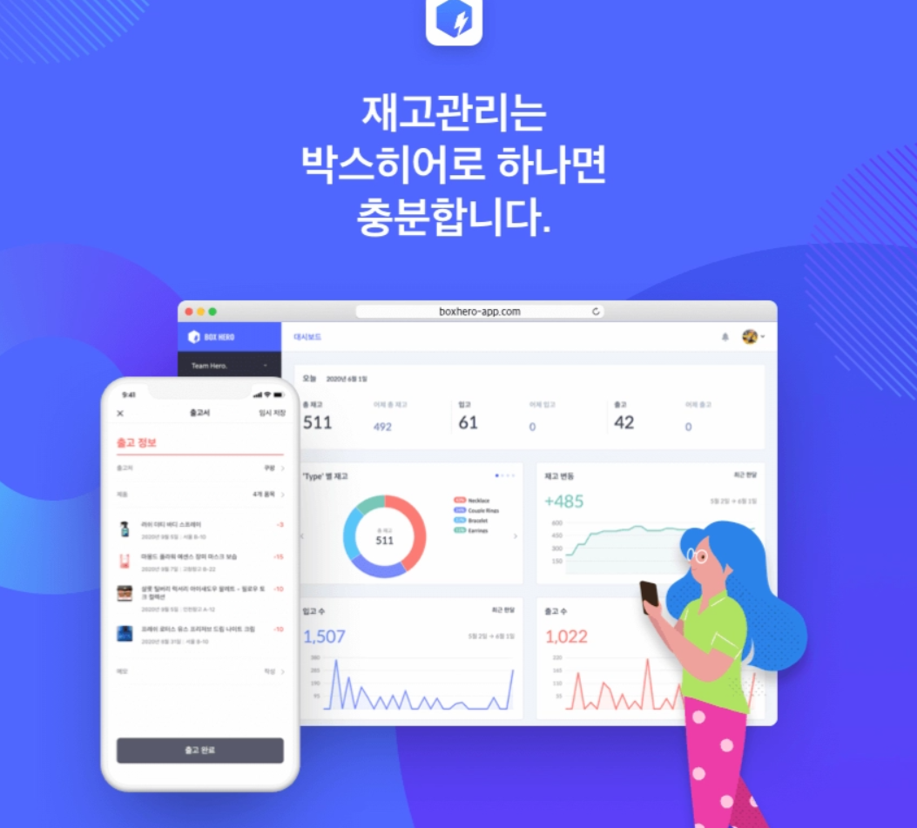
5. 경쟁사 분석
경쟁사 (이지판매)
초기 비용 발생으로 소규모/개인 사용자의 접근성 낮음
(월 44,000/ 혹은 최초 275,000~ 비용 지불 필요)
어플리케이션 형태로 제공하지 않음
바코드 스캐너 등 필요
사용성 복잡
경쟁사 (박스히어로)
외부 사업자 간의 거래 ⬄ 내부자 간의 대여
입고/출고 형태 ⬄ 대여/반납 형태
=> 사용 목적의 대상자의 차이
우리
비용 최소화 목표
개인/소규모 단체의 전용 물품 관리 편의에 초점 (접근 편의성 강조)
어플리케이션 형태로 제공, 대여/반납에 초점
스마트폰 카메라 활용
사용성 간편

